Slide 1
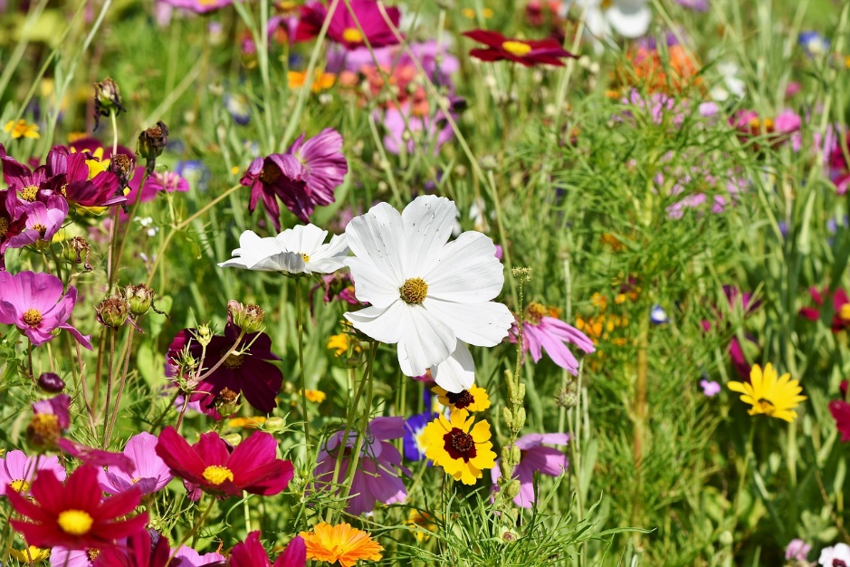
Co dzieje się na łące?

Slide 2
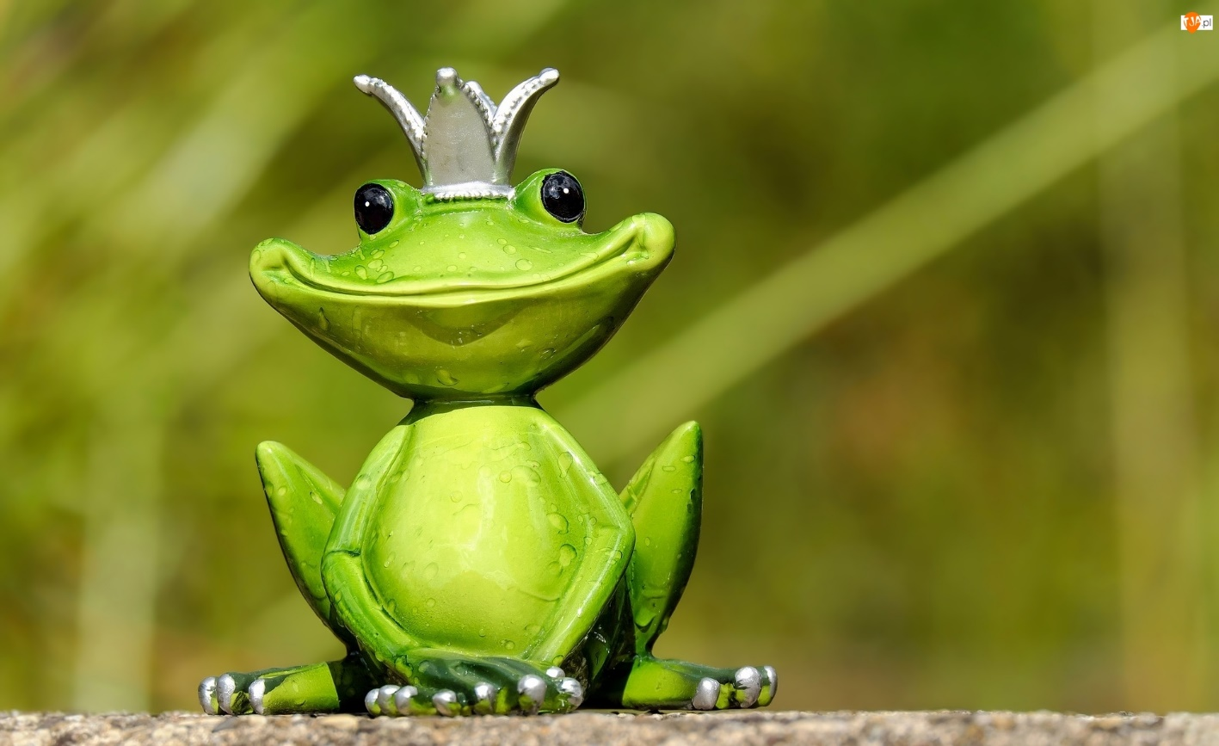
1. Zapraszam do zabawy „Hej zielona żabko…”
https://www.youtube.com/watch?v=QBvI7ruq6A8

Slide 3
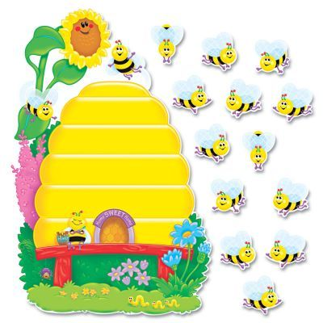
2. Opowiadanie A. Sójki „Niespodzianka biedronki.”
Na jednym skraju łąki stał ul. Mieszkały w nim pszczoły.

Slide 4
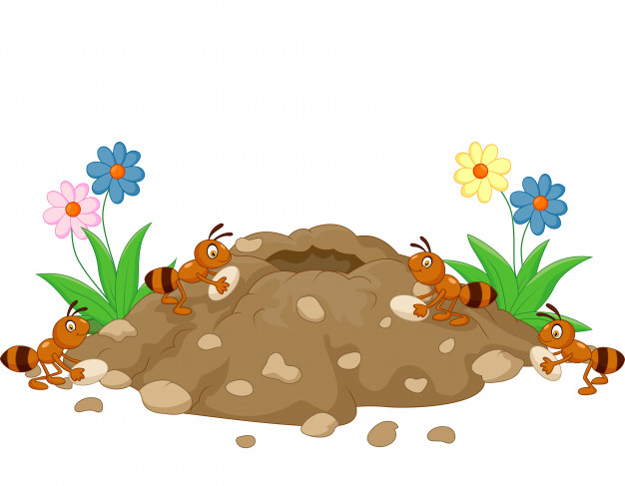
Na drugim skraju łąki było mrowisko. Mieszkały w nim mrówki.

Slide 5
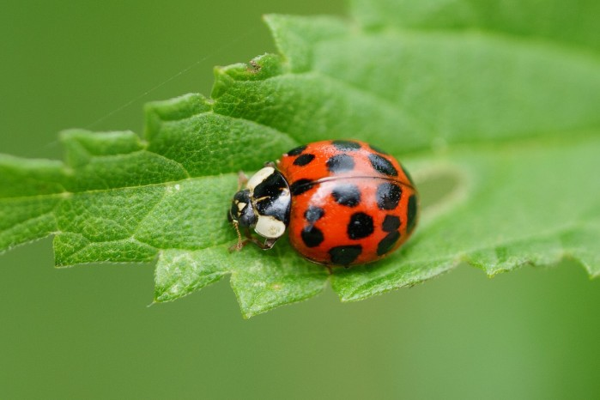
A na łące pod kwiatkiem żyła biedronka. Pszczoły przez cały dzień zbierały nektar z kwiatków, mrówki pracowicie budowały swoje mrowiska, a biedronka wygrzewała się w promieniach słońca.
- Dlaczego nic nie robisz, biedronko?
Powinnaś zbierać nektar – nektar - mówiły pszczoły.
- Przestań leniuchować. Buduj z nami mrowisko.
Nie można cały dzień drzemać pod kwiatkiem – pouczały mrówki.

Slide 6
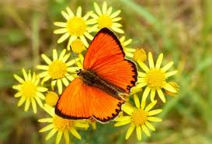
Biedronka zaś siedziała pod listkiem i myślała … Myślała tak długo…
aż wymyśliła niespodziankę dla pszczół i mrówek.
Poleciała najpierw do motyla. - Motylu, motylu, pomożesz mi?

Slide 7
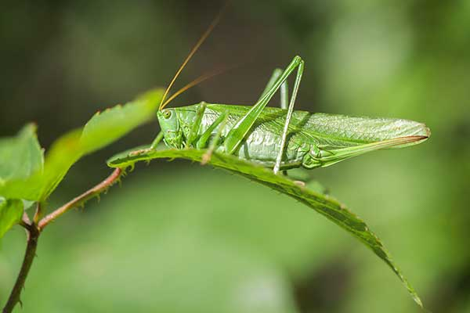
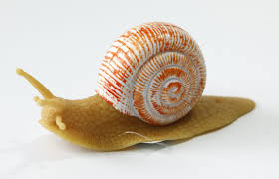
Następnie udała się do pasikonika – Pasikoniku, pomożesz mi? – zapytała. Pasikonik obiecał pomóc. Biedronka poprosiła także o pomoc świetliki i ślimaka, a potem wszyscy zabrali się do pracy. W czasie gdy pszczoły zbierały nektar, a mrówki budowały, mrowisko, oni rozwieszali girlandy pod listami łopianu i dekorowali polankę kwiatami. Kiedy już wszystko było gotowe, biedronka poleciała zaprosić pszczoły i mrówki … na wielki bal!

Slide 8
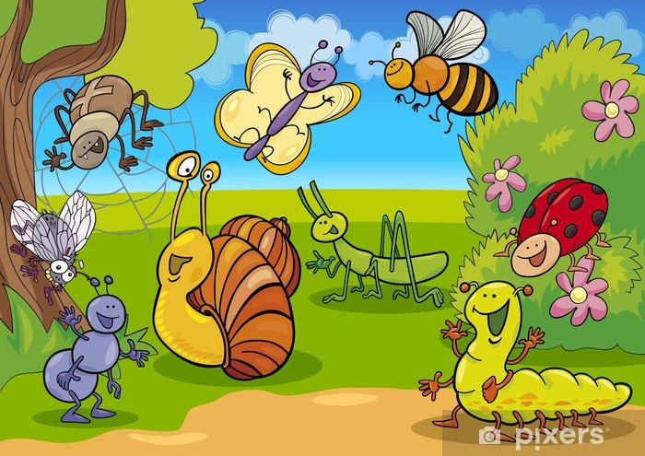
Wieczorem mieszkańcy łąki wesoło się bawili. Pasikonik przygrywał im do tańca, świetliki rozświetlały mrok, a ślimak – powoli, jak to ślimak – przygotowywał napoje.
- Niech żyje biedronka! – zawałowały na koniec pszczoły i mrówki, i odtąd nie namawiały jej już do zbierania nektaru albo budowania mrowiska.

Slide 9
Rozmowa na temat opowiadania
Jakie zwierzęta mieszkały na łące? Jak się nazywały ich domy?
Co robiły pszczoły? Co robiły mrówki? Co robiła biedronka?
O co poprosiły biedronkę pszczoły i mrówki?
Na jaki pomysł wpadła biedronka? Kogo poprosiła o pomoc?
Co odbyło się na łące? Kto był na balu?

Slide 10
3.Czy wiecie, co słychać na łące? Zaraz się przekonamy. Posłuchajcie rymowanki
Odgłosy wiosny” czytanej przez mamę albo tatę, a w odpowiednim miejscu wypowiadajcie dźwięki, którymi porozumiewają się wskazane zwierzęta łąkowe. Pamiętajcie też, aby poruszać się jak zwierzątka z rymowanki. Na słowo „pszczoła” połóżcie dłonie na ramionach i biegajcie po dywanie, na słowo „bocian” stańcie na jednej nodze z szeroko rozłożonymi rękami, a na słowo „ptaszek” spacerujcie po dywanie poruszając rękoma.
Rymowanka znajduje się na kolejnym slajdzie.

Slide 11
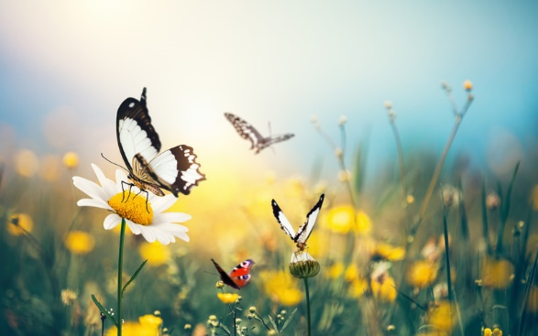
Na skraju łąki, gdzie rosną bzy, latają pszczoły:
bzz, bzz, bzz.
Przyleciał bocian, zaraz coś zje. Nad stawem słychać:
kle, kle, kle.
I ptaszek na drzewie, ile ma tchu śpiewa wesoło:
fiu, fiu, fiu.

Slide 12
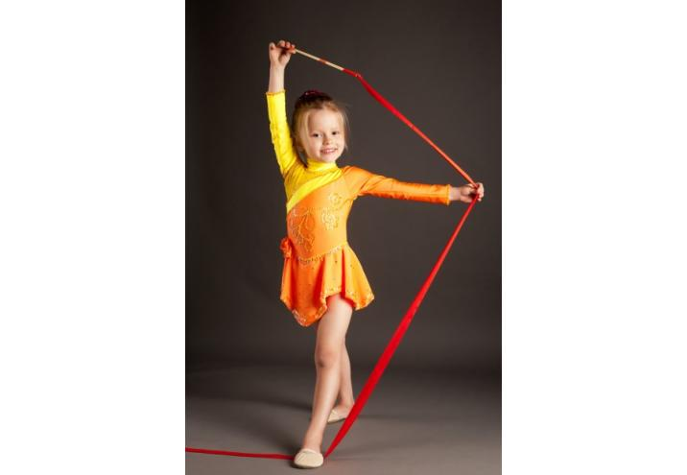
4. Improwizacja muzyczno – ruchowa „Taniec motyli” – zał. nr 1.
Dziecko tańczy w rytm muzyki klasycznej poruszając delikatnie kolorową wstążką, lub bibułką.

Slide 13
5. Praca plastyczna
Czas na pracę plastyczną. Dziś zrobimy motylka.
Aby wykonać łąkę z latającymi motylami potrzebujesz: kartkę, zielone kredki, gąbkę do mycia naczyń, kawałek sznurka, farby i pędzel. Najpierw namalujcie na kartce wysoką trawę. Następnie poproście mamę albo tatę o przewiązanie środka gąbki sznurkiem, tak jak widać to na zdjęciu poniżej. Pomalujcie połowę gąbki grubą warstwą farby, złóżcie gąbkę na pół, a następnie odciśnijcie na kartce. Jak Wam się podoba łąką z motylami?
Przykładowe wykonanie na kolejnym slajdzie

Slide 14
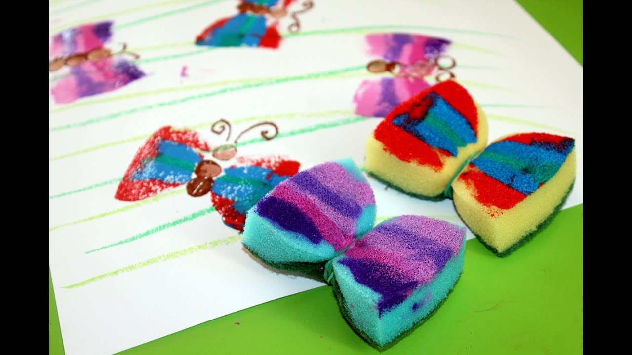

Slide 15
6. Praca dodatkowa – zał. nr 2.
W załączniku numer 2 znajdują się dodatkowe karty pracy dla chętnych dzieci. Kolorowanie obrazków oraz wyszukiwanie różnic między obrazkami.
Miłej pracy! ☺

